Slide 1


Slide 2
Gestión de transporte, inventarios y almacenes
Inventarios en la cadena de suministro

Slide 3
La gestión de inventarios significa optimizar su nivel no minimizarlo, ya que el costo de faltante puede llegar a ser mucho más alto que el costo de mantener inventarios. Por ejemplo, algunos costos asociados a una situación de faltante son:
Perdida de ventas.
Perdida de la buena voluntad de los clientes y la consecuente demora en la realización de los pagos por parte del cliente debido a la falta de cumplimiento de la empresa.
Costos del envío de pedidos urgentes para cubrir faltantes.
Interrupción de los procesos de producción por la falta de materiales.
Compras de bajos volumen de inventarios a precios más altos que los normales para cubrir los faltantes a corto plazo

Slide 4
Existen dos enfoques para la gestión del inventario en la cadena de suministros:
Inventario Gestionado por el Cliente
Inventario gestionado por el vendedor
La propiedad del inventario puede no pasar a través del minorista. En la actualidad algunos negocios rentan espacios y estantería a sus proveedores como almacén externo reteniendo un porcentaje de las ventas. De esta manera la propiedad del inventario pasa directamente del proveedor al consumidor evitando también el pago de seguros.

Slide 5
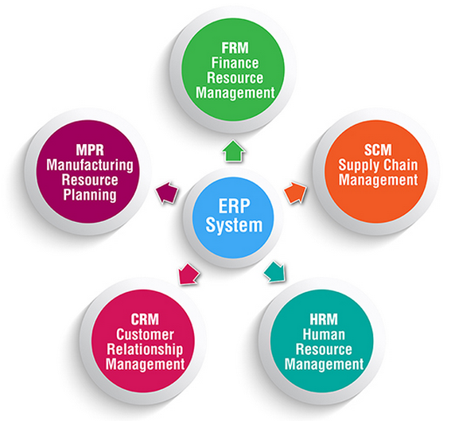
Los sistemas Enterprise Resource Planning (ERP) o sistemas de gestión de recursos de la empresa incluyen una gran variedad de aplicaciones de software, incluyendo gestión de inventarios, control financiero, planes de producción, compras y abastecimiento, embarques y atención a clientes.

Slide 6
© Universidad TecMilenio
Desarrollo de contenido:
Dr. Manuel Farías
Dr. José Manuel Sánchez
Coordinación académica de área:
Ing. Rita Lizeth Serna Garza MEBC
Universidad TecMilenio
Producción
Universidad TecVirtual
Créditos

